Slide 1
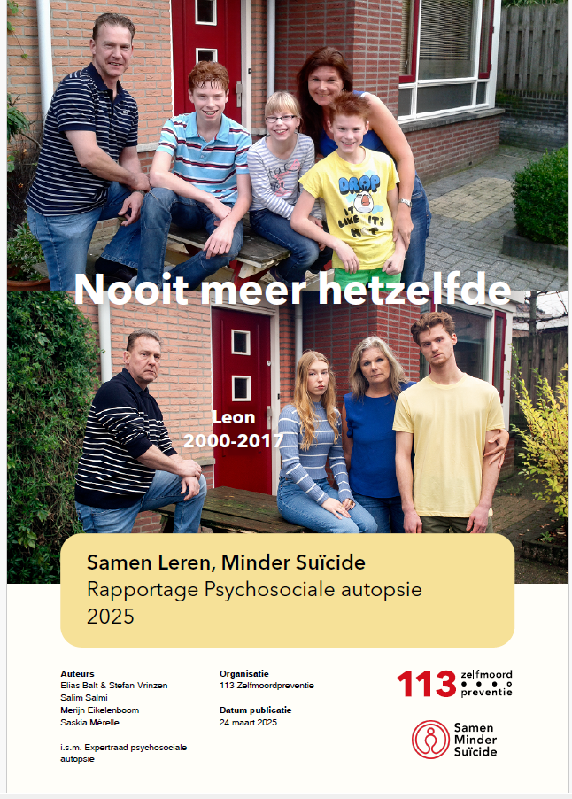
Lessen uit de psychosociale autopsie
Webinar WSPW 12 september 2025
www.113.nl/samen-leren-minder-suicide

Slide 2
Zelfdoding onder jongeren

Slide 3
Behandeling van jongeren: kernboodschappen
Jeroen Steenmeijer
1. Suïcides zijn uitkomst van een complex proces waarin je van alles kunt betekenen
2. Betrek altijd naasten bij de behandeling van jongeren
3. Houd jongeren bij je als hulpverlener, verwijs minder door

Slide 4



Behandeling van jongeren: verdieping
www.113.nl/jeugddomein
Notes:
Afgelopen jaar is de leidraad en zijn enkele handreikingen verschenen…..

Slide 5
Jongeren met autisme: kernboodschappen
Jaël van Bentum
1. Hoog aandeel van autisme onder overleden jongeren
2. Suïcidaliteit bij jongeren met autisme manifesteert zich vaak ‘stil’
3. Klinische settingen kunnen risico op suïcidaliteit vergroten

Slide 6


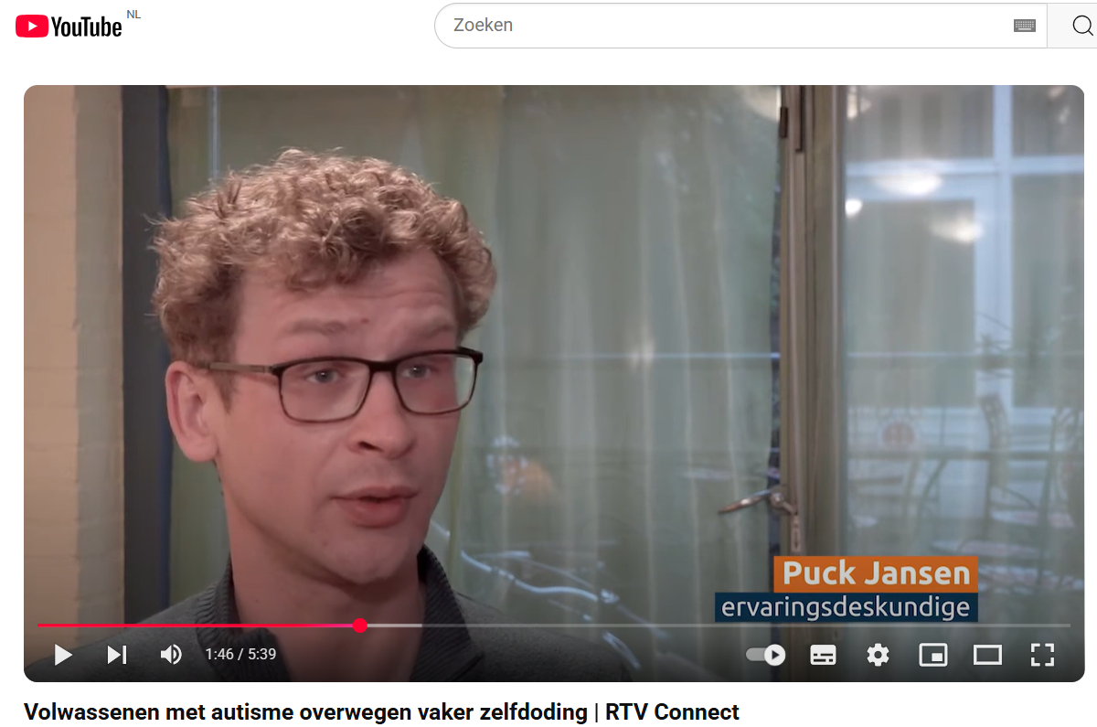
Jongeren met autisme: verdieping

Slide 7
Onderwijs en sociale media

Slide 8
Onderwijs:
kernboodschappen
Jolien Dopmeijer
Suïcidaliteit bij studenten is vaak onzichtbaar; versterk signalering en vooral verbinding
2. Suïcidepreventie begint bij het verbeteren van welzijn en het terugdringen van eenzaamheid, prestatiedruk en middelengebruik
3. Integrale samenwerking is essentieel in lokale keten met onderwijs, gemeenten, preventie, zorg en studenten zelf

Slide 9
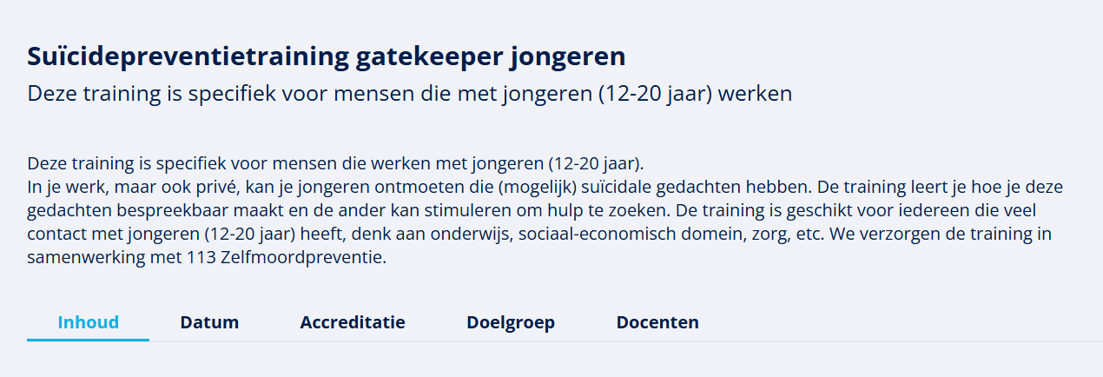

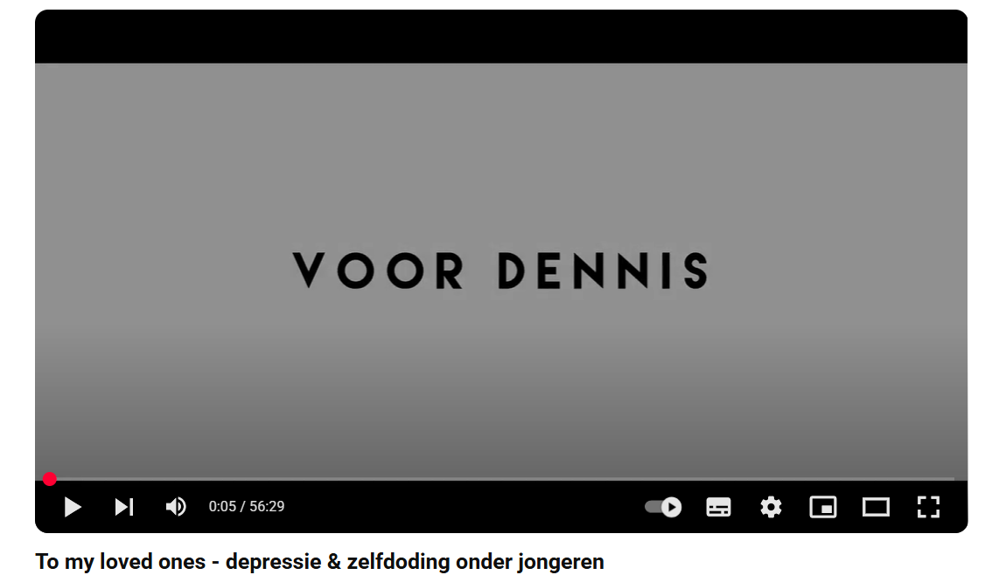
Onderwijs:
verdieping
Notes:
Afgelopen jaar is de leidraad en zijn enkele handreikingen verschenen…..

Slide 10
Sociale media:
kernboodschappen
Scarlet Hemkes
1. Meer aandacht voor ongezonde netwerken: wees alert op de negatieve impact van klinische settings op jonge vrouwen
2. Onderzoek de invloed van meerdere diagnoses op de kwaliteit van de hulpverlening en mentale gezondheid
3. Zet meer ervaringsdeskundigen in bij zorg om de kans op moedeloosheid en euthanasieverzoeken te verkleinen

Slide 11
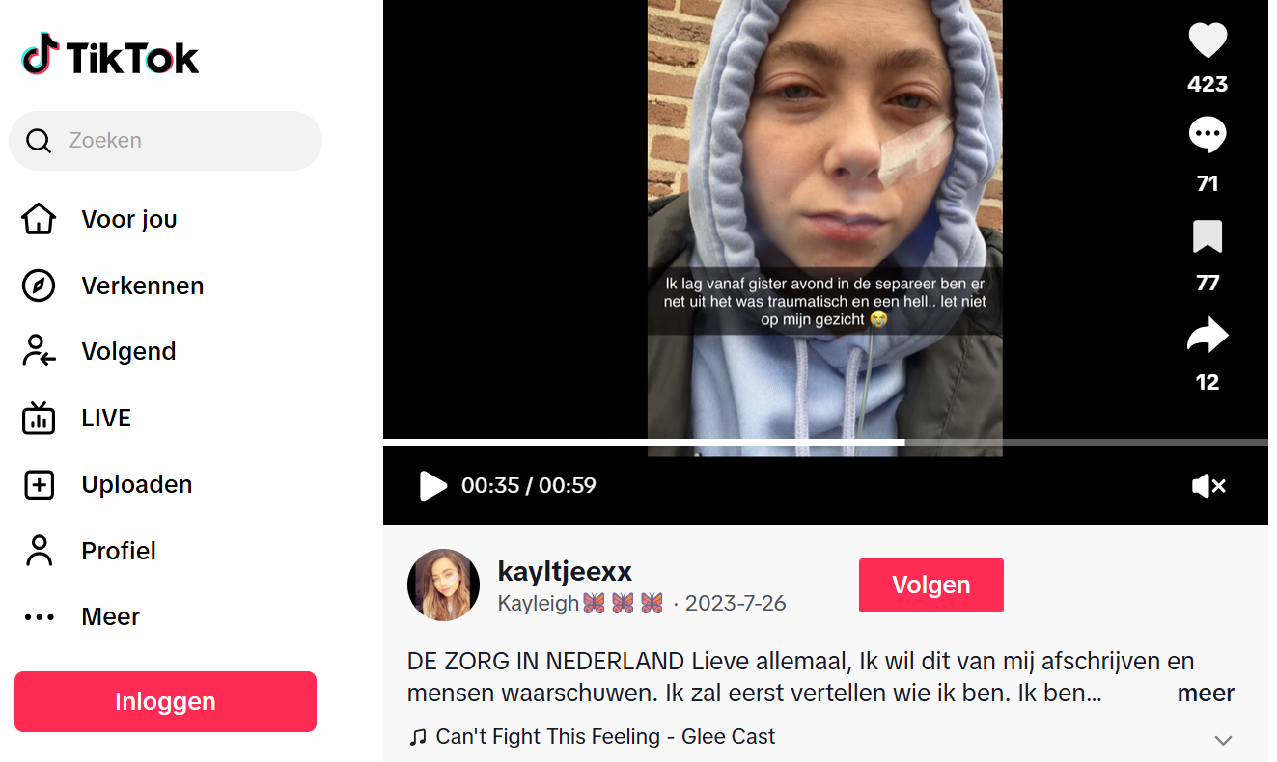
Sociale media:
verdieping
Ga zelf eens kijken op TikTok: #painhub #sewerslide #sadtiktok #attempt #gesloteninstelling #psychiatrie #euthanasie
Notes:
Afgelopen jaar is de leidraad en zijn enkele handreikingen verschenen…..

Slide 12
Specialistische zorg

Slide 13
Verslaving:
kernboodschappen
Maartje van Lakerveld
1. Middelengebruik speelt in veel aspecten een rol, zoals binge drinken, zelfmedicatie, sociale isolatie, financiële problemen
2. Suïcidaliteit vindt zijn oorzaak in een combinatie van factoren terwijl de hulp vaak per factor wordt ingezet
3. Per leeftijdsgroep zijn er verschillende risicofactoren die het belangrijkste zijn

Slide 14
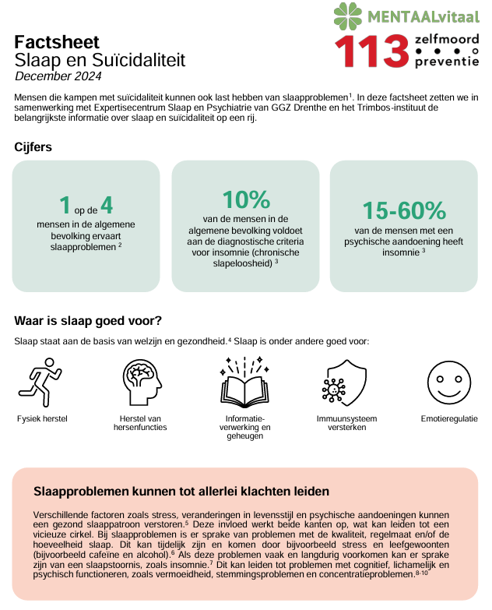
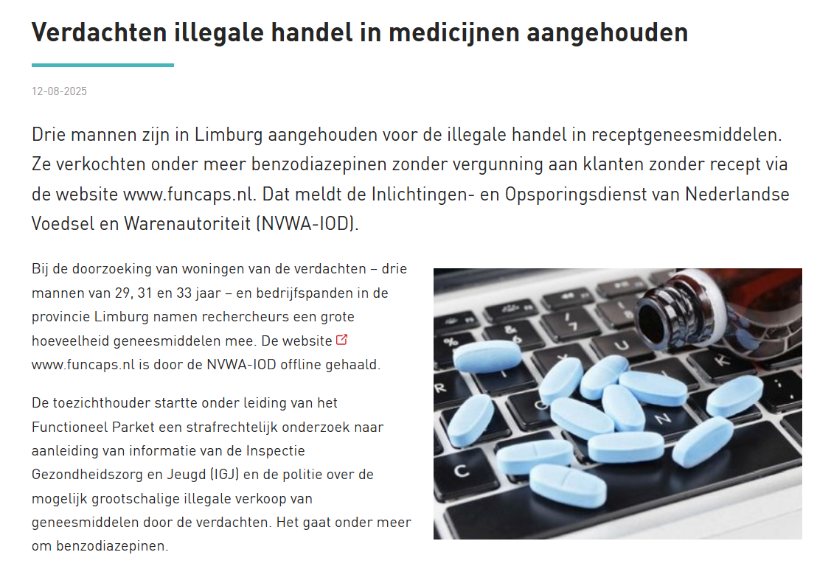
Verslaving:
verdieping
Notes:
Afgelopen jaar is de leidraad en zijn enkele handreikingen verschenen…..

Slide 15
Behandeling in de GGZ:
kernboodschappen
Remco de Winter
1. Betere evidence-based behandelingen voor alle vormen van suïcidaliteit en minder handelingsverlegenheid
2. Stel een naastenplan op met voldoende betrokkenheid en bespreek privacywetgeving met jongeren
3. Meer inzet van ervaringsdeskundigen is nodig om hoop en perspectief te bieden waarin ze ook goed getraind worden

Slide 16
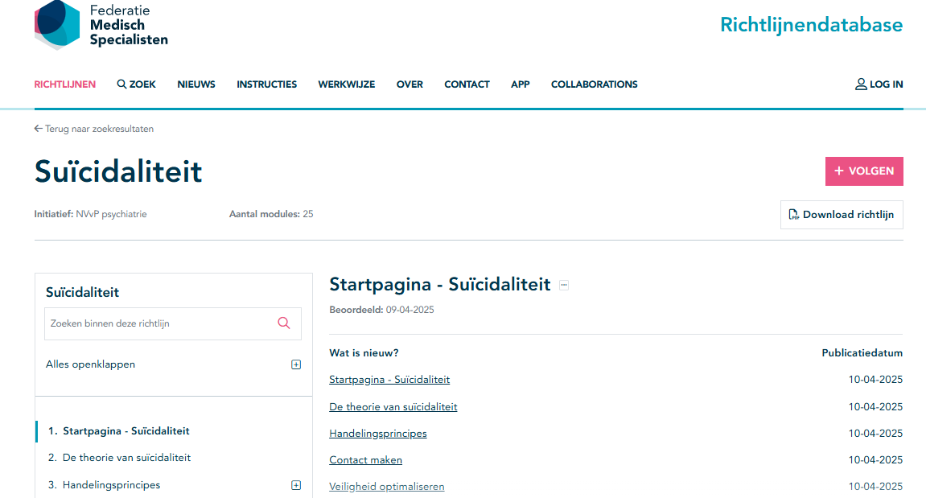
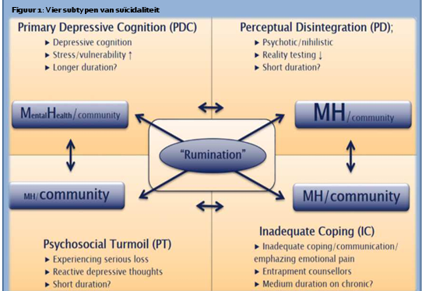
Behandeling in de GGZ:
verdieping
Notes:
Afgelopen jaar is de leidraad en zijn enkele handreikingen verschenen…..

Slide 17
Evaluatie in de GGZ:
kernboodschappen
Jet Heering
1. Eenzaamheid is een niet te onderschatten probleem, besteed aandacht aan dit probleem in de behandeling
2. Laat iemand na een suïcidepoging niet naar huis gaan zonder een besproken en vastgelegd veiligheidsplan
3. Het perspectief van behandelaren ontbreekt en een lerend systeem, zoals Harmony ontwikkeld vanuit Supranet GGZ, is nodig om te kunnen leren van suïcides in de GGZ

Slide 18


Harmony – Doelstellingen
Evaluatie in de GGZ:
verdieping
Reflecteren, leren & verbeteren op team, instelling EN landelijk niveau
Structurele nazorg voor professionals en naasten
Notes:
The Harmony study aims to develop and pilot a standardized approach to evaluating suicides and suicide attempts within GGZ institutions. The study seeks to promote learning, enhance support for GGZ professionals, and foster a restorative, non-judgmental culture. Additionally, the approach facilitates the systematic collection of data on care processes and risk factors, offering actionable insights for suicide prevention.

Slide 19
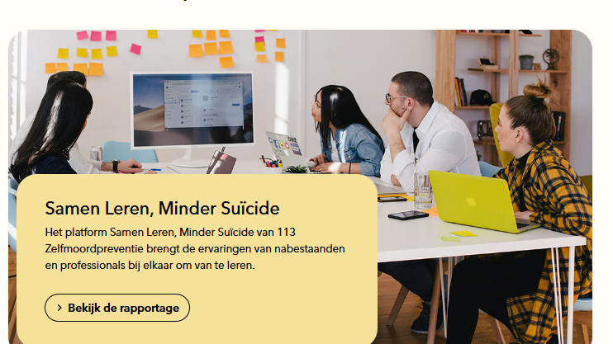
Aanmelding onderzoek en verdiepende informatie
www.113.nl/samen-leren-minder-suicide

